Slide 1
범죄 데이터 기반
범죄 예측 및 순찰 알고리즘 Crime Data-Based Crime Prediction and Patrol Algorithms
류형주 팀장
2016112650
김동연
2016112622
김영서
2017112596

Slide 2

Index
Index
Step. 1
데이터 구축
Step. 2
데이터 분석
Step. 3
분석 결과 시각화
Step. 4
향후 계획

Slide 3

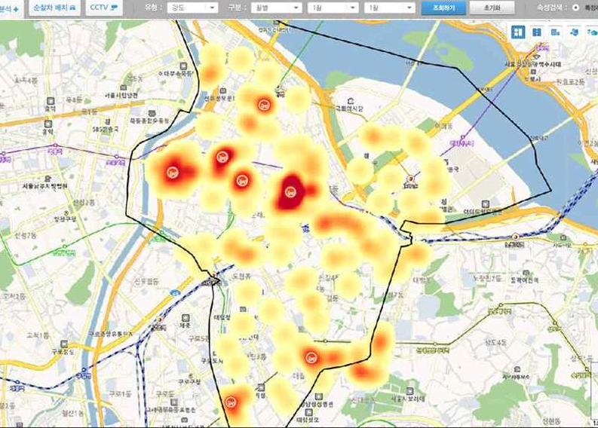
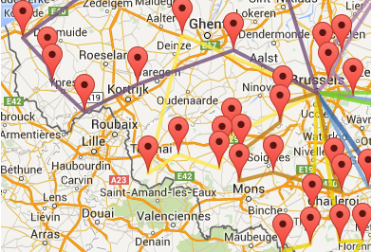
주제
Step.1
범죄 데이터 기반, 범죄 예측 및 순찰 알고리즘 개발
범죄 예측
순찰 경로

Slide 4
개요
Step.1
데이터 구축
데이터 분석
시각화
데이터 수집하거나 생성한 다음
전처리를 거쳐 DB에 추가
머신러닝을 이용해
시나리오에 따른 지역별 범죄예측
예측한 범죄 데이터를
지도로 시각화

Slide 5




데이터 구축
Step.1
날씨 데이터
CCTV, 경찰서 데이터
범죄 데이터
인구 데이터

Slide 6
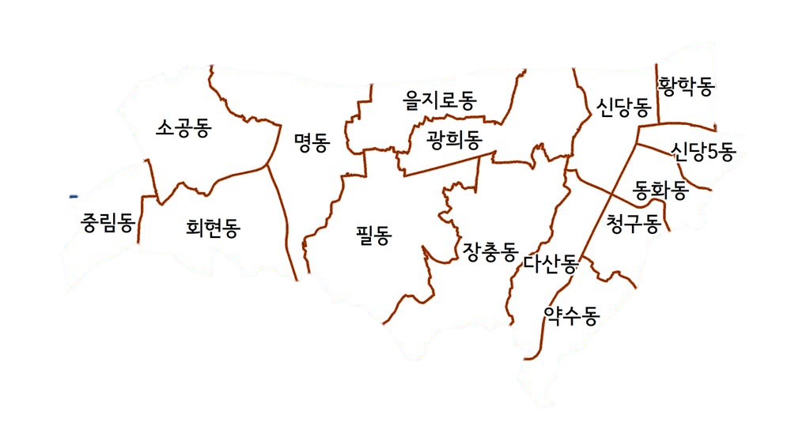
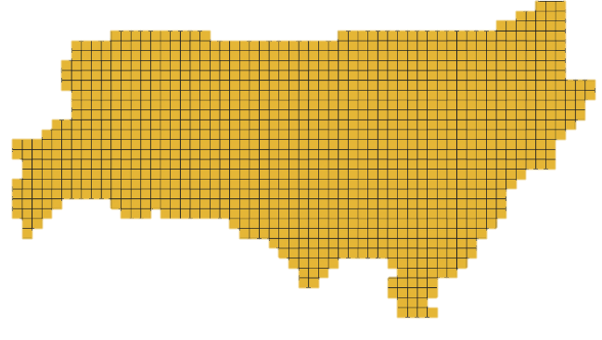
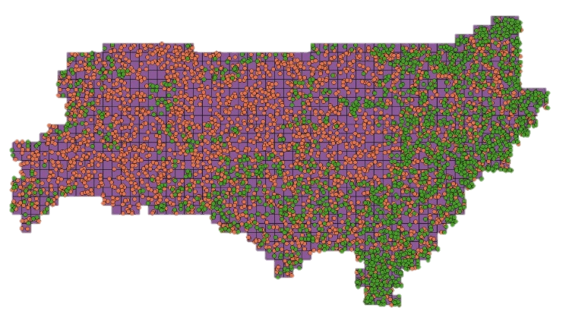
데이터 구축
Step.1
범죄 데이터
서울특별시 중구 지도
배열(1107개의 Grid)로 변환
실제 데이터를 받는데 어려움이 있음(보안상)
실제와 유사하게 데이터를 생성

Slide 7
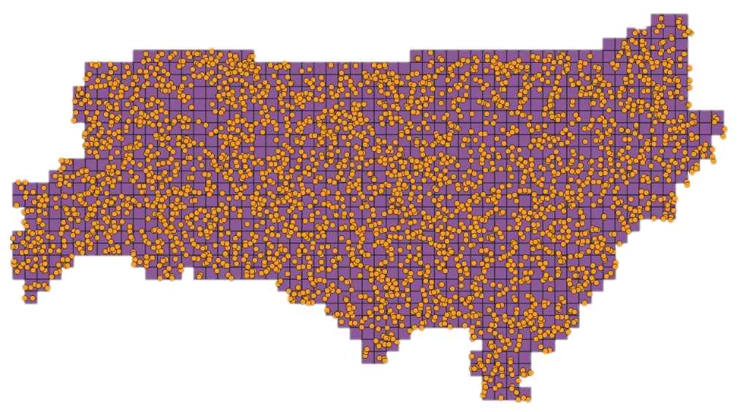
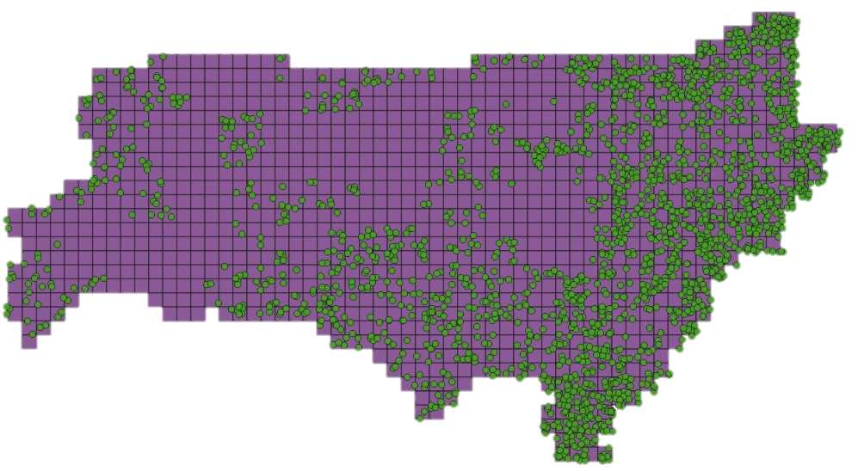
데이터 구축
Step.1
범죄 데이터
위치 랜덤 데이터
위치 경향성 데이터
2014년 ~ 2019년 5대 범죄 통계 기반
시간대별 범죄 발생 통계 기반
CCTV↓ 경찰서↓ 유동인구↑ 거주인구↑ 그리드 선별
연도별 2000건의 범죄 사례 추가

Slide 8

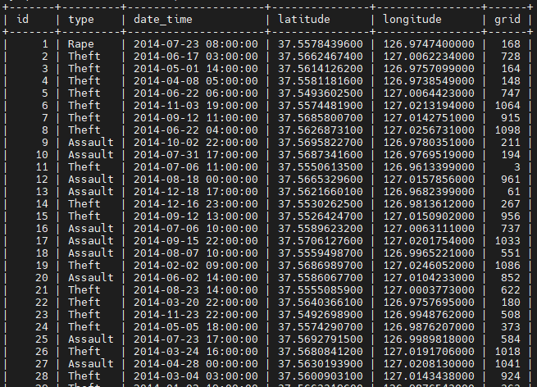
데이터 구축
Step.1
범죄 데이터
생성된 범죄 데이터
DB

Slide 9
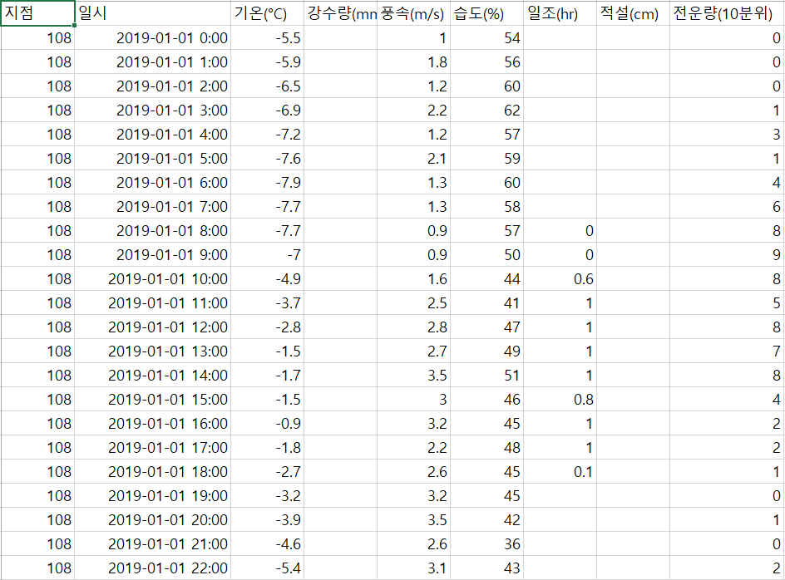
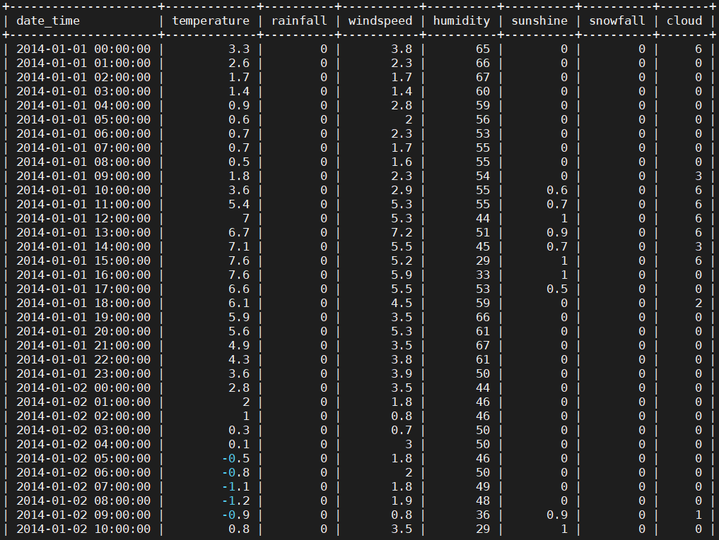
데이터 구축
Step.1
날씨 데이터
원본 데이터
DB
기상청 포털 제공 원본 데이터 수집
2014년 ~ 2019년 1시간 단위 관측 데이터
기온, 강수량, 풍속, 습도, 일조 등 필요한 데이터만 정제
가공된 데이터를 Weather Table로 삽입

Slide 10
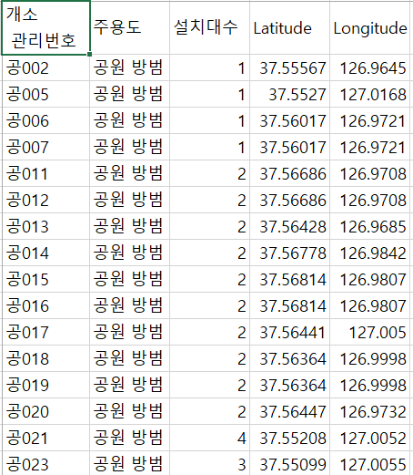
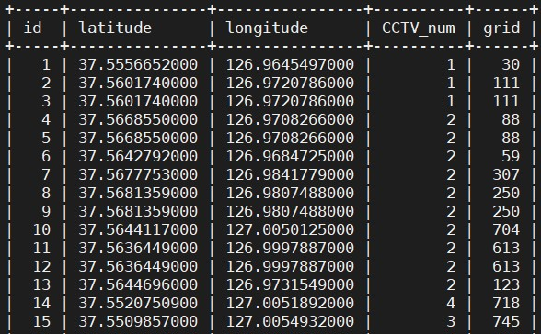
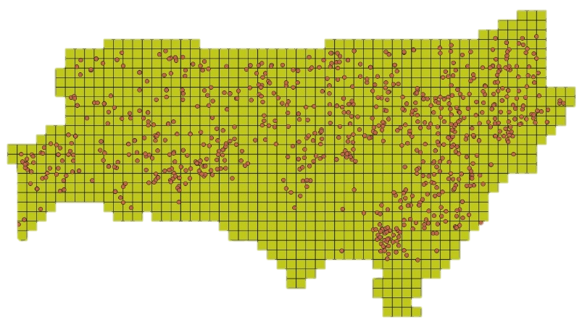
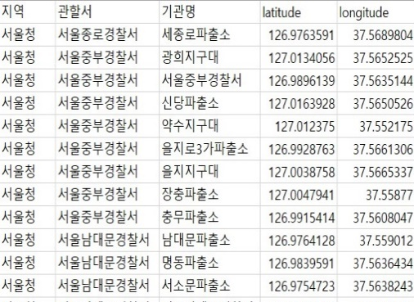
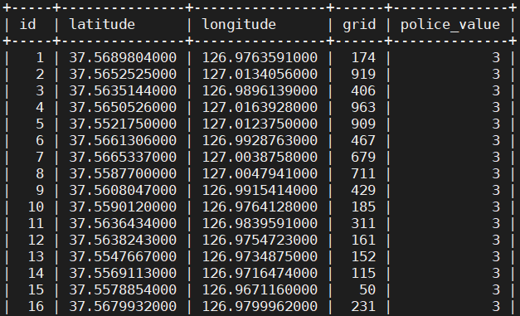
데이터 구축
Step.1
CCTV, 경찰서 데이터
원본 데이터
DB
CCTV, 경찰서의 위도, 경도 값을 Grid 번호로 변환
경찰서 인근 Grid의 가중치 차등 지급
CCTV, 경찰서 위치의 위도, 경도 데이터 수집
가공된 데이터를 CCTV, Police Table로 삽입

Slide 11
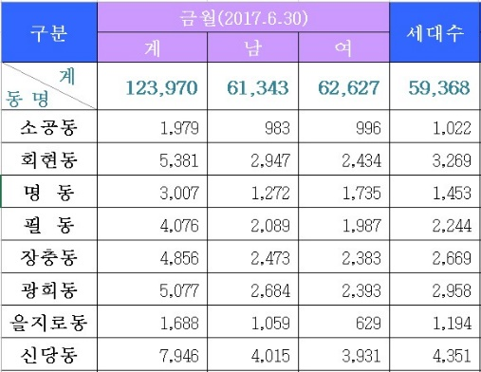
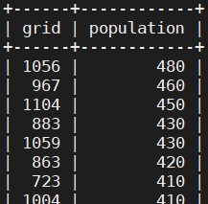
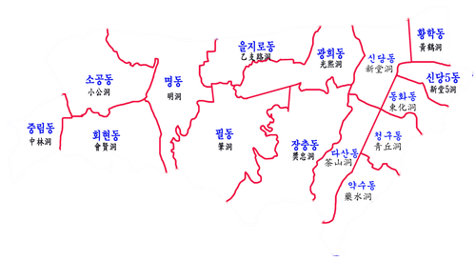
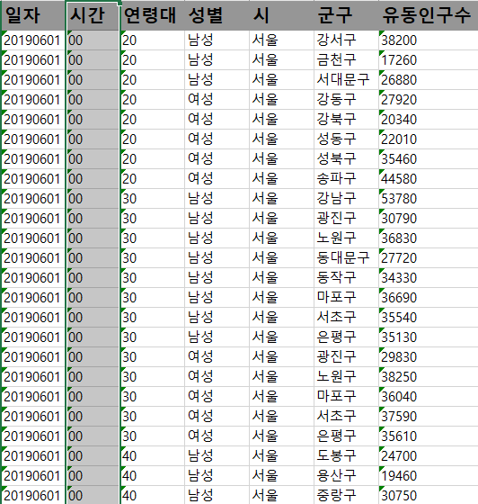
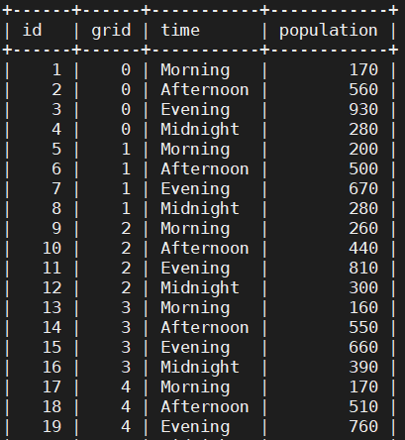
데이터 구축
Step.1
유동인구, 거주인구 데이터
원본 데이터
DB
중구 그리드 1107개를 행정동 별로 그룹화
유동 시간은 아침, 오후, 저녁, 새벽 시간으로 그룹화
지역구별 유동인구 및 행정동 별 거주인구를 Grid단위로 분배
구별 유동인구, 행정동 별 거주인구 데이터 수집
가공된 데이터를 Floating, Resident Table로 삽입유동인구는 시간대에 따라 4가지 time으로 그룹화 (Morning, Afternoon, Evening, Midnight)

Slide 12
데이터 구축
Step.1
DB 구성
범죄 릴레이션
범죄 유형 | 날짜-시간 | 위도 | 경도 | Grid번호
날씨 릴레이션
날짜-시간 | 기온 | 강수량 | 풍속 | 습도 | 일조량 | 적설량 | 전운량
CCTV 릴레이션
위도 | 경도 | CCTV 수 | Grid번호
경찰서 릴레이션
위도 | 경도 | 경찰서 가중치 | Grid번호
거주인구 릴레이션
거주인구 수 | Grid번호
유동인구 릴레이션
시간대 | 유동인구 수 | Grid번호

Slide 13
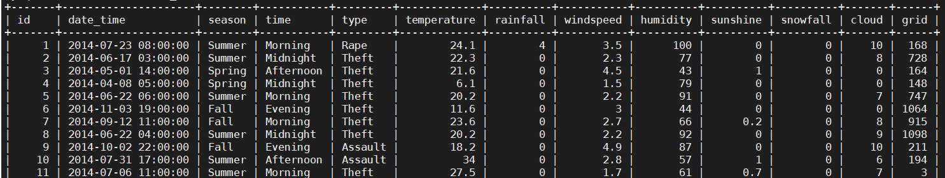
데이터 구축
Step.1
데이터셋 생성
범죄
날씨
범죄 유형 | Grid번호 | 위도 | 경도 | 날짜시간
날짜시간 | 기온 | 강수량 | 풍속 | 습도 | 일조량 | 적설량 | 전운량
CRIME_WEATHER
: 범죄 정보 및 범죄 당시 날씨

Slide 14
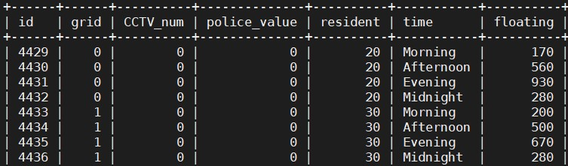
데이터 구축
Step.1
데이터셋 생성
CCTV
경찰서
유동인구
거주인구
위도 | 경도 | CCTV 수 | Grid번호
위도 | 경도 | 경찰서 | Grid번호
거주인구 수 | Grid번호
시간대 | 유동인구 | Grid번호
GRID
: 그리드 내 고정된 값을 갖는 변수들

Slide 15
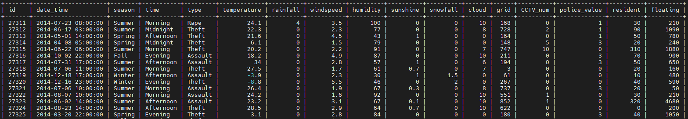
데이터 구축
Step.1
데이터셋 생성
범죄 정보 및 범죄 당시 날씨
그리드 내 CCTV, 경찰서, 인구
CRIME_WEATHER
GRID
날짜시간 | 계절 | 범행종류 | … | time | Grid 번호
Grid 번호 | time | CCTV | Police | 거주인구 | 유동인구
DATASET
: 범죄 정보, 당시 날씨, 해당 그리드 내 정보

Slide 16
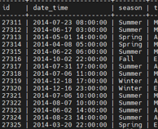
데이터 분석
Step.2
데이터 분석 모델 설계
시나리오 설정
가을(계절), 비 오는 날(날씨), 오후(시간)에 어느 지역이
범죄위험이 높은 지 판단하는 모델을 만들자!
(봄, 여름, 가을, 겨울) × (아침, 오후, 저녁, 심야) × (눈/비, 맑음, 흐림) = 48개 모델 종류
DB
가을, 비 오는 날, 오후의 Grid 단위 정보
CCTV
유동인구
범죄 수
× 1107개
경찰서
거주인구
시나리오에 맞게 DB에서 SELECT
Grid 내 범죄 수를 각각 COUNT, Grid 단위로 학습 데이터 구성
하나의 Grid가 위와 같은 정보를 담은 하나의 학습 데이터

Slide 17
데이터 분석
Step.2
데이터 분석 모델 설계
예측변수
응답변수
모델
CCTV
유동인구
Grid별
예측범죄 건수
경찰서
거주인구
피드백
Grid 별
실제범죄 건수

Slide 18
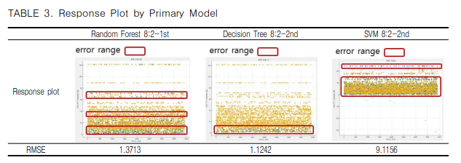
데이터 분석
Step.2
지도학습 모델 선택
블랙박스 알고리즘
의사결정 나무
(Decision Tree)
랜덤 포레스트
(Decision Tree)
서포트 벡터 머신
(SVM)
신경망
(Neural Network)
데이터, 매개변수에 민감
[논문] 머신러닝 기반 범죄발생 위험지역 예측 * 허선영 ·김주영 ·문태헌

Slide 19
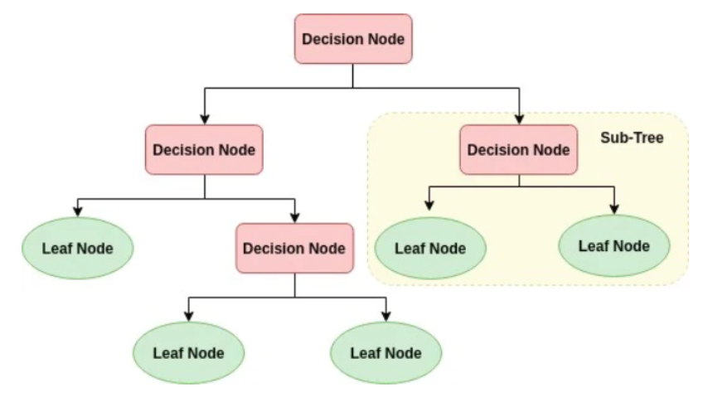
데이터 분석
Step.2
의사결정 나무 (Decision Tree) (분류)
데이터들 사이에 존재하는 패턴을 예측 가능한 규칙들의 조합으로 나타냄
지니 계수를 감소시키는 최적의 변수와 그 기준값을 탐색하여 분기 진행

Slide 20
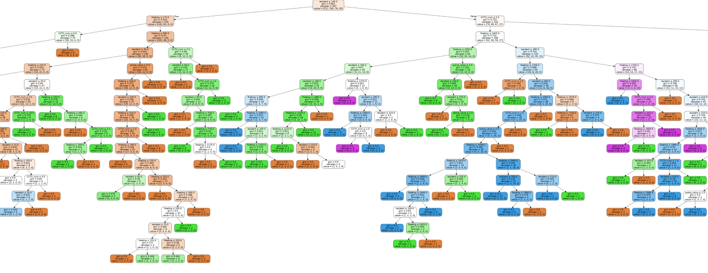
데이터 분석
Step.2
과적합 문제
지니 계수가 최소화 될 때까지 계속 분할하여 오버피팅 발생
오버피팅 방지와 최적화를 위해 K-Fold 교차검증 및 적절한 하이퍼 파라미터 설정
Overfitting 된 가을 x 심야 x 맑음 Decision Tree

Slide 21
데이터 분석
Step.2
K-Fold 교차검증 (K-Fold Cross Validation)
Train set을 5등분 하여 5개의 Fold Set 생성
Train set에 대하여 5번의 학습과 검증 과정을 진행 → 검증 결과의 평균값으로 모델 성능 평가
Test set으로 모델의 성능 최종 검증
Train Data | Test Data
Fold 1 | Fold 2 | Fold 3 | Fold 4 | Validation 5
Validation score #1
Fold 1 | Fold 2 | Fold 3 | Validation 4 | Fold 5
Validation score #2
Fold 1 | Fold 2 | Validation 3 | Fold 4 | Fold 5
Validation score #3
Final Score
Average
Fold 1 | Validation 2 | Fold 3 | Fold 4 | Fold 5
Validation score #4
Validation 1 | Fold 2 | Fold 3 | Fold 4 | Fold 5
Validation score #5
Train Data | Test Data
TestSet을 이용한 최종검증

Slide 22
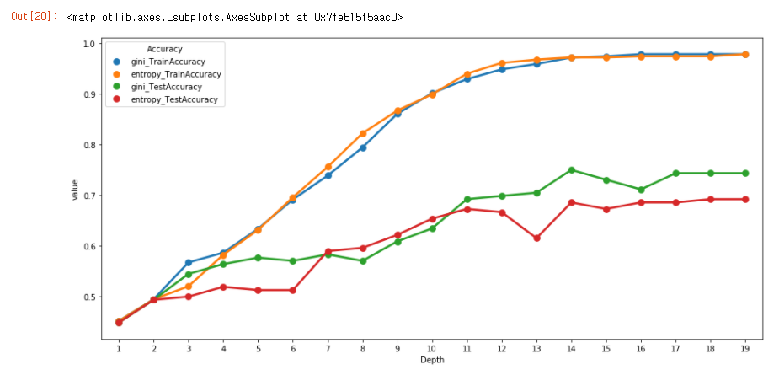
데이터 분석
Step.2
하이퍼 파라미터 튜닝
GridSearchCV로 최적값 세팅
하이퍼 파라미터 모델링 시 사용자가 직접 세팅해주는 값
max_depth : 트리의 최대 깊이
min_samples_leaf : 말단 노드에 포함된 최소 데이터셋 개수
min_samples_split : 부모 노드에서 분기 가능한 최소 데이터셋 개수
max_depth 최적의 값

Slide 23
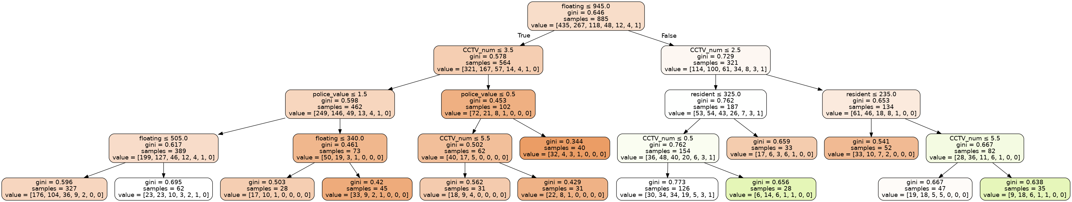
데이터 분석
Step.2
최종 결과 트리
오버피팅 방지를 위한 가지치기와 최적화를 진행한 최종 결과
가을 x 심야 x 맑음 모델의 최종 의사결정나무

Slide 24
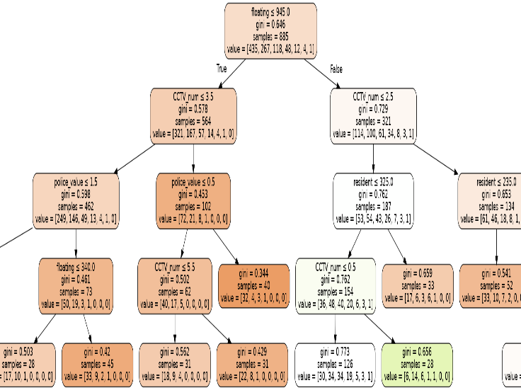
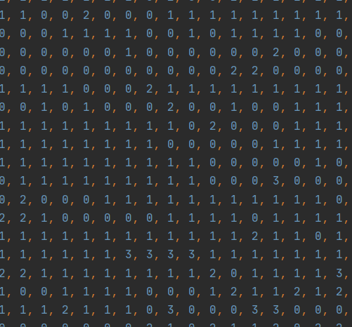
데이터 시각화
Step.3
히트맵 생성
의사결정나무
그리드 별 범죄 건 수 예측
해당 시나리오(계절/시간/날씨)에서 Grid 별 범죄 건수를 예측

Slide 25
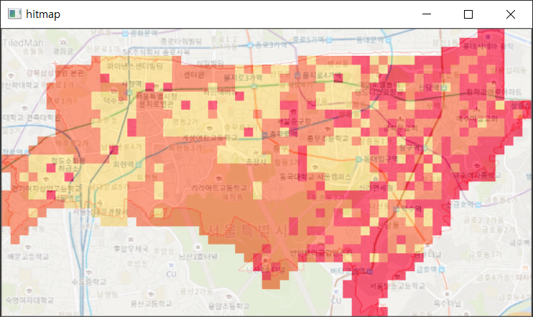
데이터 시각화
Step.3
히트맵 생성
모델이 평가한 그리드별 범죄 예측 건수를 시각화
히스토그램 이용해 건수에 따라 색상을 매핑

Slide 26
프로젝트 진행 계획
Step.4
데이터 수집
범죄 데이터 수집 및 가공
시스템 구현 대상 관할 경찰서 설정
공공데이터 포털, 통계청 데이터 수집
DB 데이터 저장
순찰 알고리즘 개발
분석 데이터 기반 순찰 알고리즘 개발
- NAVER or Google Map API 교통 데이터 이용
차량 경로 최적화 알고리즘 개발
프로젝트 최종발표
데이터 분석
데이터 분석 알고리즘 구현 및 검증
적합한 머신러닝 알고리즘 선택
머신러닝 알고리즘을 이용한 데이터 분석
데이터 분석 결과 시각화
데이터 분석 모델 정확도 향상
시뮬레이션 프로그램
경로 시뮬레이션 및 시각화 프로그램 개발
- 시뮬레이션 UI 개발

Slide 27
프로젝트 진행 계획
Step.4
 | 2021. 03 |  |  |  | 2021. 04 |  |  |  | 2021. 05 |  |  |  |  | 2021. 06
CONTENTS | 1주차 | 2주차 | 3주차 | 4주차 | 5주차 | 6주차 | 7주차 | 8주차 | 9주차 | 10주차 | 11주차 | 12주차 | 13주차 | 14주차 | 15주차
주제 선정
데이터 수집 및 가공
데이터 분석 |  |  |  |  |  |  | 중간
순찰 알고리즘 개발
UI프로그램 개발 |  |  |  |  |  |  |  |  |  |  |  |  |  |  | 최종

Slide 28
역할 분담
Step.4
역할 분담
Team ‘범죄와의 전쟁’
류 형 주 | 김 동 연 | 김 영 서
데이터 수집 및 가공 | 데이터 수집 및 가공
인공 데이터 생성 및 결과 시각화 | DB 설계 및 데이터 분석 | 인공 데이터 생성 및 데이터 분석
경로 알고리즘 개발 | 데이터 분석 모델 정확도 향상 | 경로 알고리즘 개발
UI 프로그램 개발 메인 | UI 프로그램 개발 서브 | UI 프로그램 개발 서브
PPT 제작 및 발표 | PPT 제작 및 발표

Slide 29
Thank you

